Slide 1
CHÀO MỪNG CÁC EM ĐẾN VỚI TIẾT HỌC MÔN TOÁN 9!

Slide 2
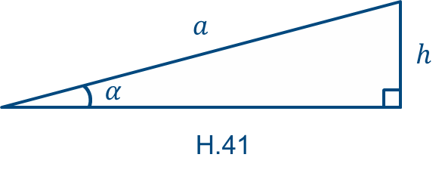

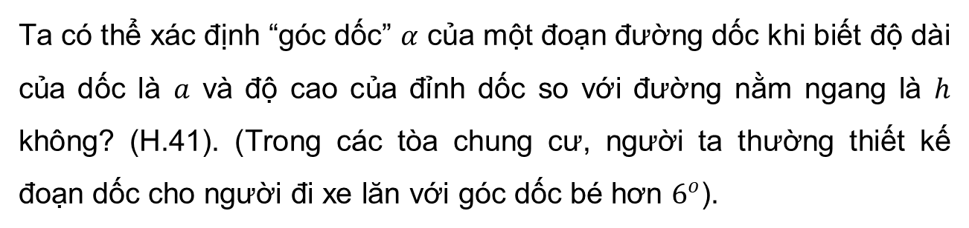
KHỞI ĐỘNG
Ta có thể xác định “góc dốc” $α$ của một đoạn đường dốc khi biết độ dài của dốc là $a$ và độ cao của đỉnh dốc so với đường nằm ngang là $h$ không? (H.41). (Trong các tòa chung cư, người ta thường thiết kế đoạn dốc cho người đi xe lăn với góc dốc bé hơn $6^{o}$).

Slide 3
CHƯƠNG IV. HỆ THỨC LƯỢNG TRONG TAM GIÁC VUÔNG
BÀI 11. TỈ SỐ LƯỢNG GIÁC CỦA GÓC NHỌN

Slide 4
NỘI DUNG BÀI HỌC
01
Khái niệm tỉ số lượng giác của một góc nhọn
02
Tỉ số lượng giác của hai góc phụ nhau
03
Sử dụng máy tính cầm tay tính tỉ số lượng giác của một góc nhọn

Slide 5
01
KHÁI NIỆM TỈ SỐ LƯỢNG GIÁC CỦA MỘT GÓC NHỌN

Slide 6

Cho tam giác ABC vuông tại A. Xét góc nhọn B. Cạnh AC gọi là cạnh đối của góc B, cạnh AB gọi là cạnh kề của góc B (H.4.2)
C
cạnh huyền
cạnh đối của góc B
B
A
cạnh kề của góc B
H.4.2

Slide 7
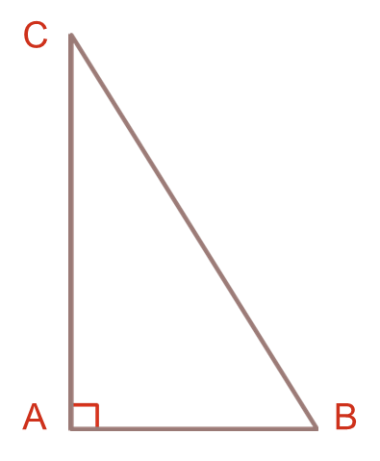

Xét góc C của tam giác ABC vuông tại A (H.4.3). Hãy chỉ ra cạnh đối và cạnh kề của góc C.
Trả lời
Cạnh đối và cạnh kề của góc C lần lượt là: AB và AC.

Slide 8
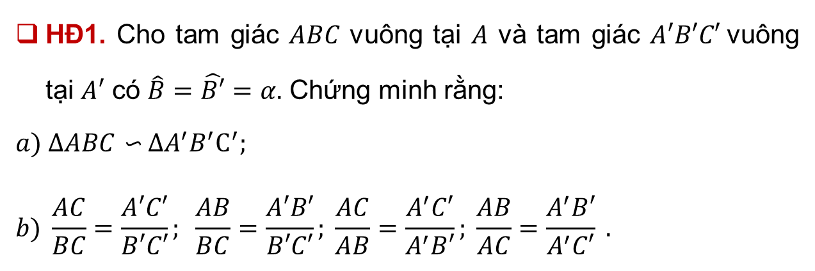

Khái niệm sin, côsin, tang, côtang của góc nhọn $α$
HĐ1. Cho tam giác $ABC$ vuông tại $A$ và tam giác $A′B′C′$vuông tại $A′$ có $\hat{B}=\hat{B′}=α.$ Chứng minh rằng:
$a) ∆ABC$∽ $∆A^{′}B^{′}C^{′};$
$$b) \frac{AC}{BC}=\frac{A′C′}{B′C′}; \frac{AB}{BC}=\frac{A′B′}{B′C′}; \frac{AC}{AB}=\frac{A^{′}C′}{A^{′}B′}; \frac{AB}{AC}=\frac{A^{′}B′}{A^{′}C′} .$$

Slide 9
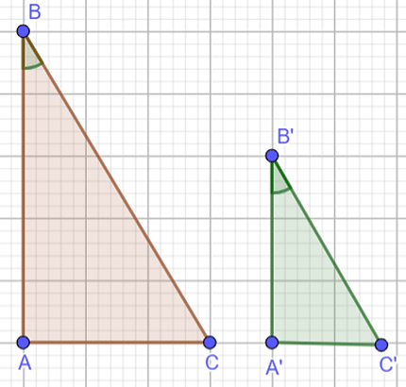
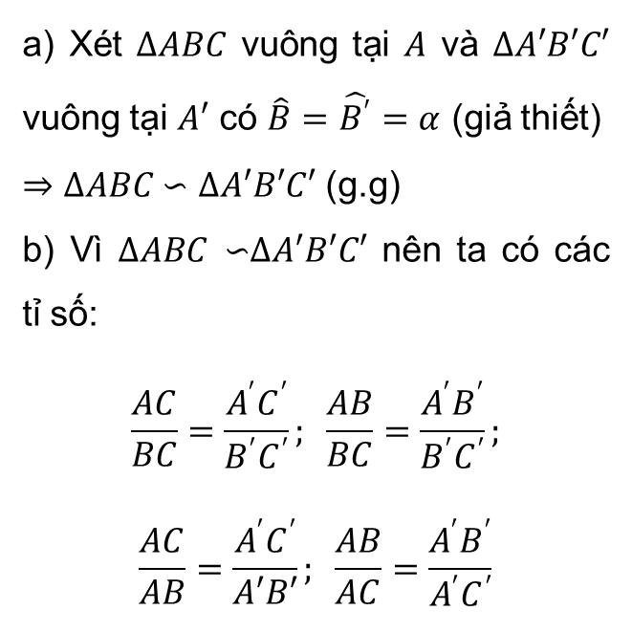
Giải
a) Xét $∆ABC$ vuông tại $A$ và $∆A′B′C′$ vuông tại $A′$ có $\hat{B}=\hat{B^{′}}=α$ (giả thiết)
$⇒∆ABC$∽ $∆A′B′C′$ (g.g)
b) Vì $∆ABC$ ∽$∆A′B′C′$ nên ta có các tỉ số:
$$\frac{AC}{BC}=\frac{A^{′}C^{′}}{B^{′}C^{′}}; \frac{AB}{BC}=\frac{A^{′}B^{′}}{B^{′}C^{′}};$$
$$\frac{AC}{AB}=\frac{A^{′}C^{′}}{A′B′}; \frac{AB}{AC}=\frac{A^{′}B^{′}}{A^{′}C^{′}}$$

Slide 10


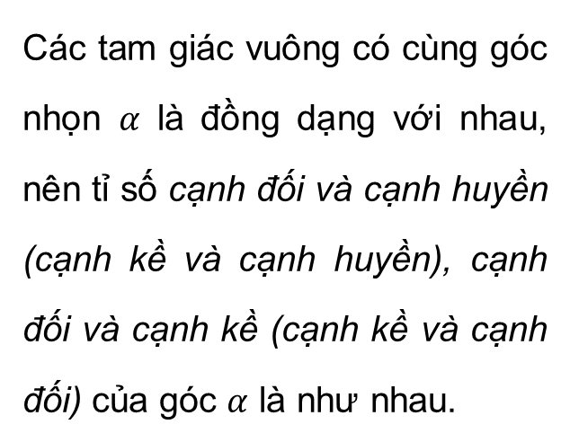
Nhận xét
Các tam giác vuông có cùng góc nhọn $α$ là đồng dạng với nhau, nên tỉ số cạnh đối và cạnh huyền (cạnh kề và cạnh huyền), cạnh đối và cạnh kề (cạnh kề và cạnh đối) của góc $α$ là như nhau.
$$α$$

Slide 11
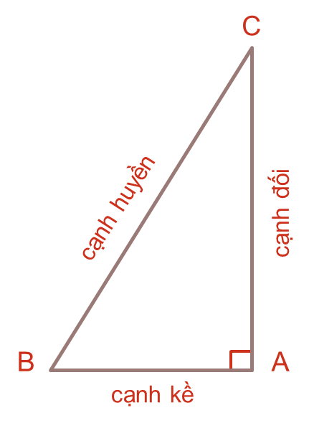
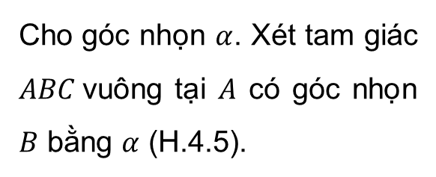
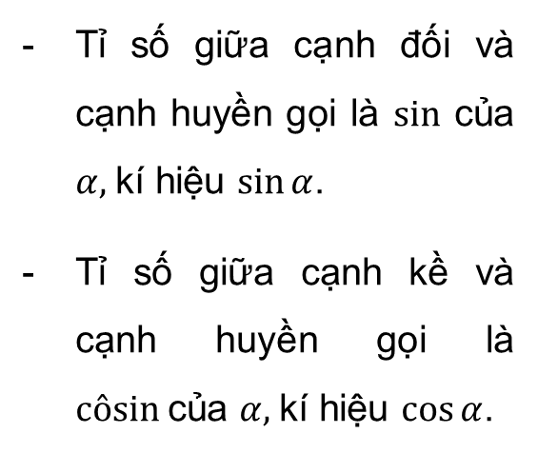
GHI NHỚ
Cho góc nhọn $α$. Xét tam giác $ABC$vuông tại $A$ có góc nhọn $B$ bằng $α$ (H.4.5).
Ta có:
Tỉ số giữa cạnh đối và cạnh huyền gọi là $sin$ của $α,$kí hiệu $\sin{α}$.
Tỉ số giữa cạnh kề và cạnh huyền gọi là $côsin⁡$của $α,$kí hiệu $\cos{α}$.
H.4.5

Slide 12
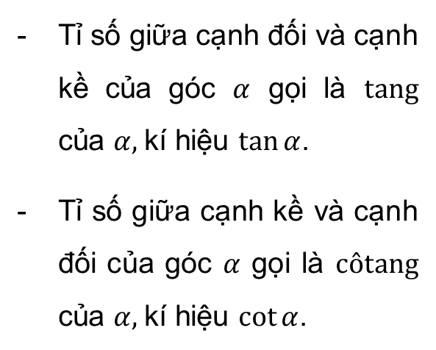
GHI NHỚ
Cho góc nhọn $α$. Xét tam giác $ABC$vuông tại $A$ có góc nhọn $B$ bằng $α$ (H.4.5).
Ta có:
Tỉ số giữa cạnh đối và cạnh kề của góc $α$ gọi là $tang$ của $α,$kí hiệu $\tan{α}$.
Tỉ số giữa cạnh kề và cạnh đối của góc $α$ gọi là $côtang$ của $α,$kí hiệu $\cot{α}$.
H.4.5

Slide 13


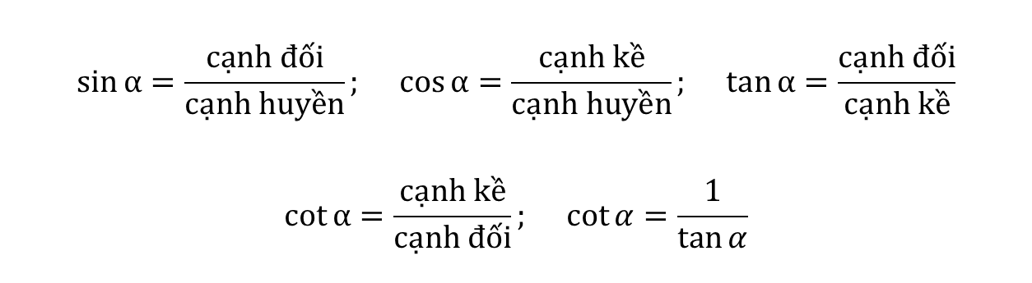
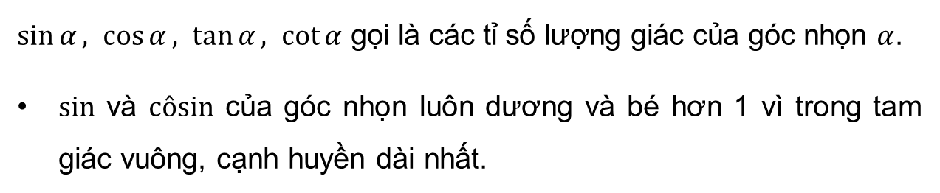
Chú ý
$$\sin{α}=\frac{cạnh đối}{cạnh huyền}; \cos{α}=\frac{cạnh kề}{cạnh huyền}; \tan{α}=\frac{cạnh đối}{cạnh kề}$$
$$\cot{α}=\frac{cạnh kề}{cạnh đối}; \cot{α}=\frac{1}{\tan{α}}$$
$\sin{α}, \cos{α}, \tan{α}, \cot{α}$ gọi là các tỉ số lượng giác của góc nhọn $α$.
$sin$ và $côsin$ của góc nhọn luôn dương và bé hơn 1 vì trong tam giác vuông, cạnh huyền dài nhất.

Slide 14
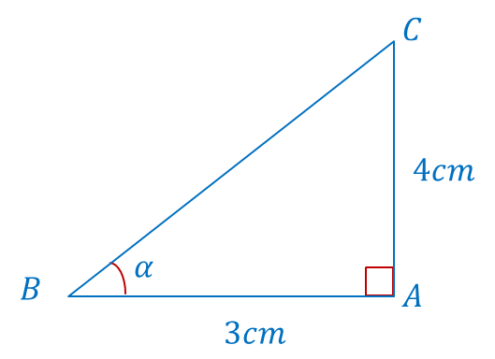
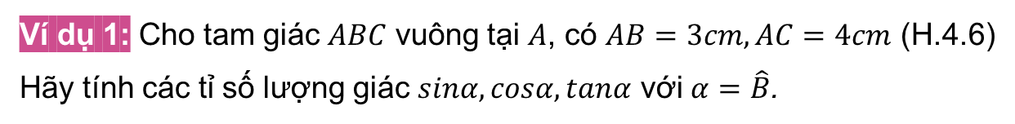
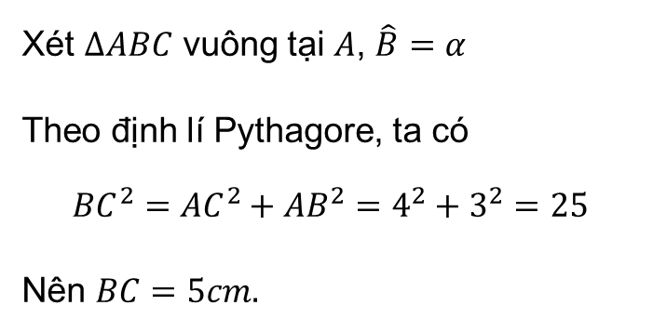
Ví dụ 1: Cho tam giác $ABC$ vuông tại $A$, có $AB=3cm, AC=4cm$ (H.4.6)
Hãy tính các tỉ số lượng giác $sinα, cosα, tanα$ với $α=\hat{B}$.
Giải
Xét $∆ABC$ vuông tại $A$, $\hat{B}=α$
Theo định lí Pythagore, ta có
$${BC}^{2}={AC}^{2}+{AB}^{2}=4^{2}+3^{2}=25$$
Nên $BC=5cm.$

Slide 15
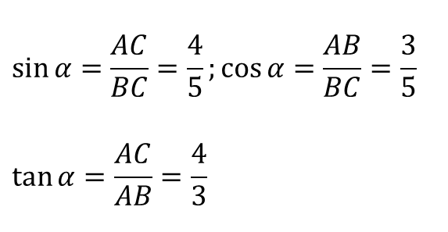
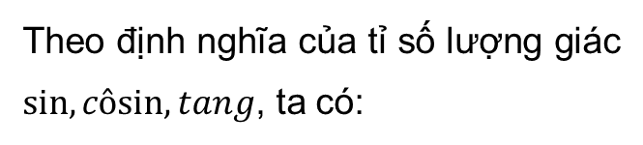
Ví dụ 1: Cho tam giác $ABC$ vuông tại $A$, có $AB=3cm, AC=4cm$ (H.4.6)
Hãy tính các tỉ số lượng giác $sinα, cosα, tanα$ với $α=\hat{B}$.
Giải
Theo định nghĩa của tỉ số lượng giác $sin, côsin, tang$, ta có:
$$\sin{α}=\frac{AC}{BC}=\frac{4}{5};\cos{α}=\frac{AB}{BC}=\frac{3}{5}$$
$$\tan{α}=\frac{AC}{AB}=\frac{4}{3}$$

Slide 16
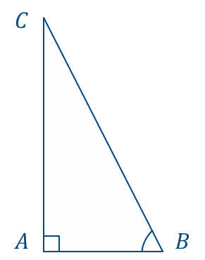
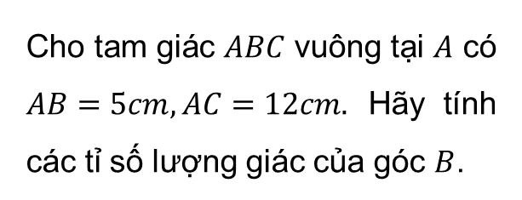
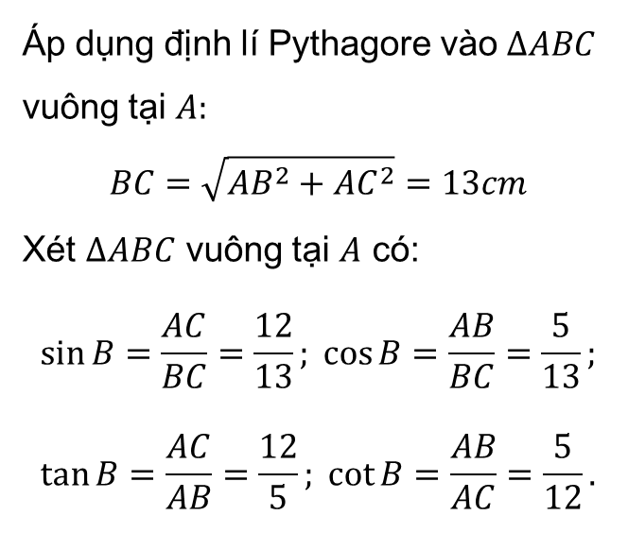
Luyện tập 1
Giải
Cho tam giác $ABC$ vuông tại $A$ có $AB=5cm, AC=12cm.$ Hãy tính các tỉ số lượng giác của góc $B$.
Áp dụng định lí Pythagore vào $∆ABC$ vuông tại $A:$
$$BC=\sqrt{{AB}^{2}+{AC}^{2}}=13cm$$
Xét $∆ABC$ vuông tại $A$ có:
$$\sin{B}=\frac{AC}{BC}=\frac{12}{13}; \cos{B}=\frac{AB}{BC}=\frac{5}{13}; \\ \tan{B}=\frac{AC}{AB}=\frac{12}{5}; \cot{B}=\frac{AB}{AC}=\frac{5}{12}.$$

Slide 17
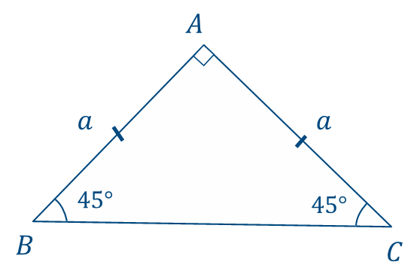
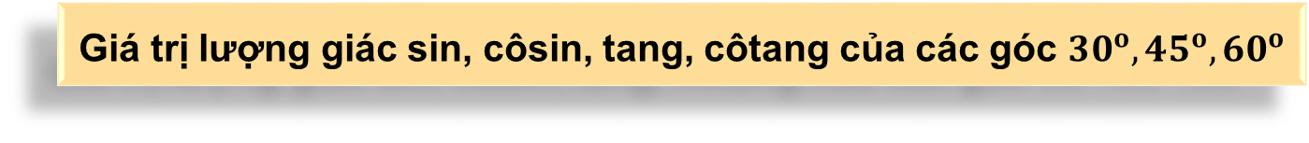
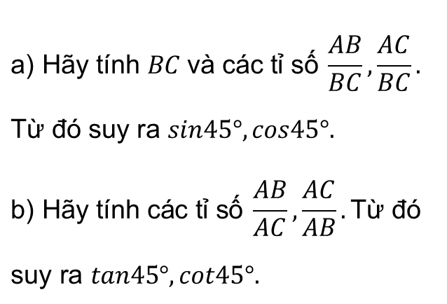
Giá trị lượng giác sin, côsin, tang, côtang của các góc $30^{o}, 45^{o}, 60^{o}$
HĐ2. Cho tam giác $ABC$ vuông cân tại $A$ và tam giác $AB=AC=a$
$$\text{a}\text{) }\text{H}\text{ã}\text{y} \text{t}\text{í}\text{nh} BC \text{v}\text{à }\text{c}\text{á}\text{c} \text{t}\text{ỉ }\text{s}\text{ố} \frac{AB}{BC},\frac{AC}{BC}.$$
$$\text{T}\text{ừ đó }\text{suy} \text{ra} sin45°, cos45°.$$
$$\text{b}\text{) }\text{H}\text{ã}\text{y} \text{t}\text{í}\text{nh} \text{c}\text{á}\text{c} \text{t}\text{ỉ }\text{s}\text{ố} \frac{AB}{AC},\frac{AC}{AB}.\text{T}\text{ừ đó }\text{suy} \text{ra} tan45°, cot45°.$$

Slide 18
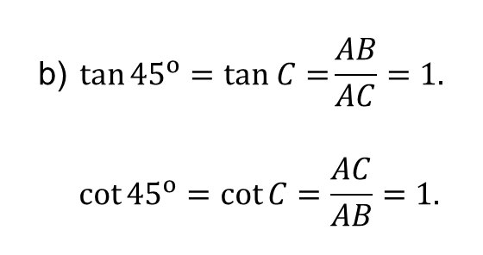
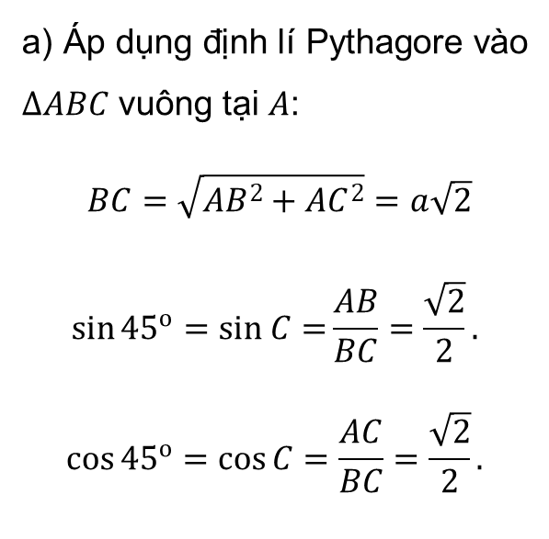
Giải
a) Áp dụng định lí Pythagore vào $∆ABC$ vuông tại $A$:
$BC=\sqrt{{AB}^{2}+{AC}^{2}}=a\sqrt{2}$
$$\sin{{45}^{o}=sin C{=}}\frac{AB}{BC}=\frac{\sqrt{2}}{2}.$$
$$\cos{{45}^{o}=\cos{C}}=\frac{AC}{BC}=\frac{\sqrt{2}}{2}.$$
$$\text{b}\text{)} \tan{{45}^{o}=tan C{=}}\frac{AB}{AC}=1.$$
$$\cot{{45}^{o}=\cot{C}}=\frac{AC}{AB}=1.$$

Slide 19
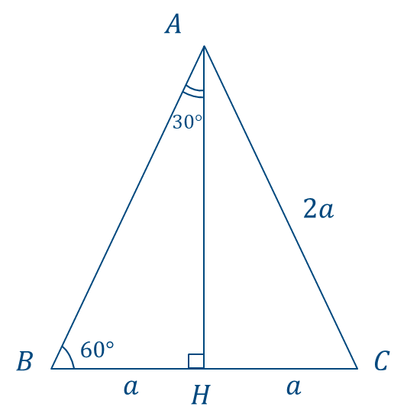
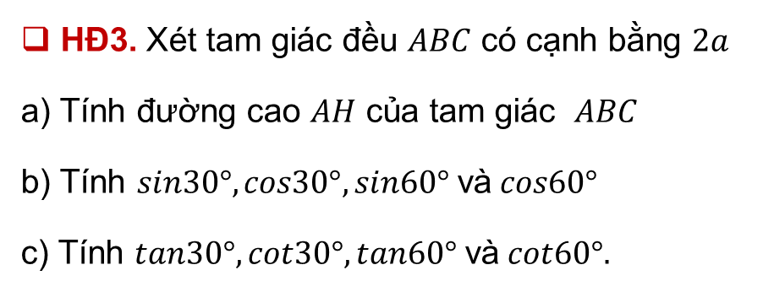
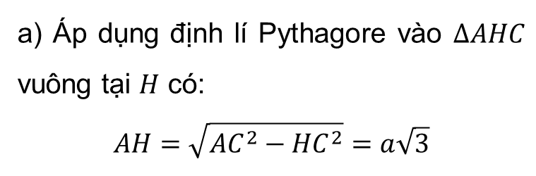
HĐ3. Xét tam giác đều $ABC$ có cạnh bằng $2a$
a) Tính đường cao $AH$ của tam giác $ABC$
b) Tính $sin30°, cos30°,sin60° \text{v}\text{à} cos60°$
c) Tính $tan30°, cot30°,tan60° \text{v}\text{à} cot60°.$
Giải
a) Áp dụng định lí Pythagore vào $∆AHC$ vuông tại $H$ có:
$$AH=\sqrt{{AC}^{2}−{HC}^{2}}=a\sqrt{3}$$

Slide 20
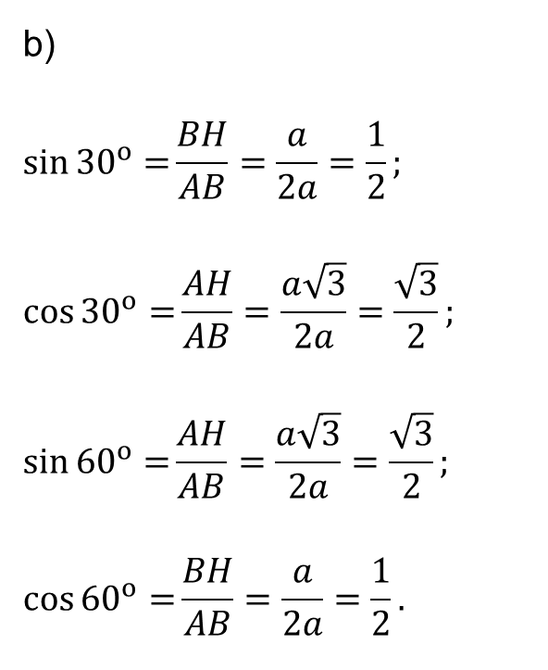
b)
$$\sin{{30}^{o}=}\frac{BH}{AB}=\frac{a}{2a}=\frac{1}{2};$$
$$\cos{{30}^{o}=}\frac{AH}{AB}=\frac{a\sqrt{3}}{2a}=\frac{\sqrt{3}}{2};$$
$$\sin{{60}^{o}=}\frac{AH}{AB}=\frac{a\sqrt{3}}{2a}=\frac{\sqrt{3}}{2};$$
$$\cos{{60}^{o}=}\frac{BH}{AB}=\frac{a}{2a}=\frac{1}{2}.$$
Giải

Slide 21
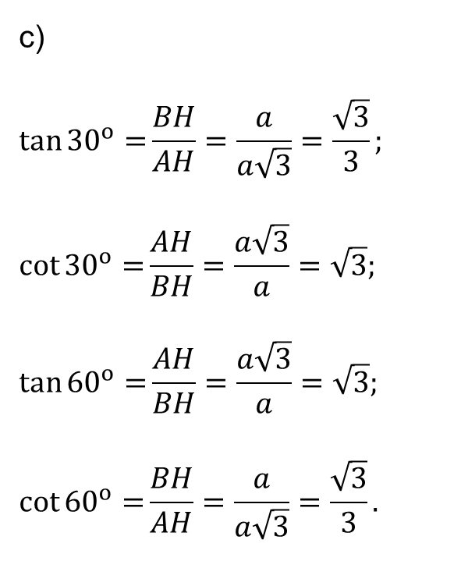
c)
$$\tan{{30}^{o}=}\frac{BH}{AH}=\frac{a}{a\sqrt{3}}=\frac{\sqrt{3}}{3};$$
$$\cot{{30}^{o}=}\frac{AH}{BH}=\frac{a\sqrt{3}}{a}=\sqrt{3};$$
$$\tan{{60}^{o}=}\frac{AH}{BH}=\frac{a\sqrt{3}}{a}=\sqrt{3};$$
$$\cot{{60}^{o}=}\frac{BH}{AH}=\frac{a}{a\sqrt{3}}=\frac{\sqrt{3}}{3}.$$
Giải

Slide 22
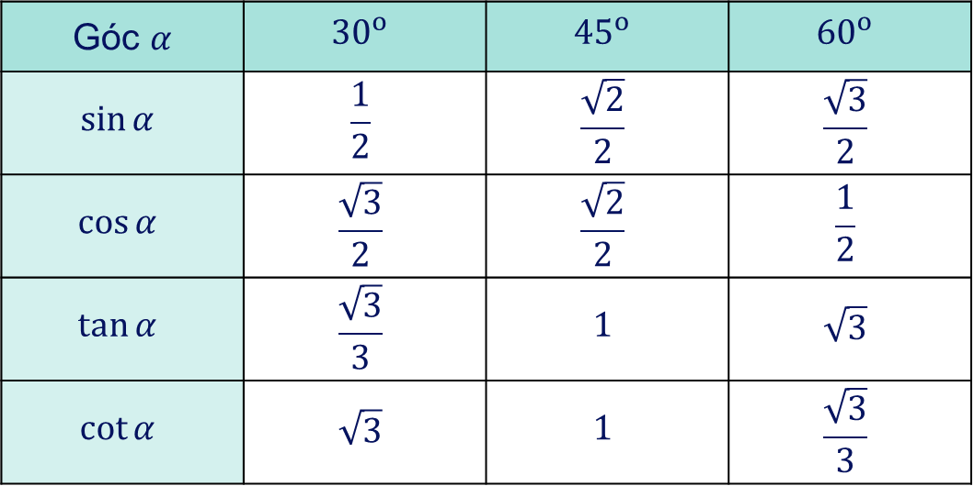
Bảng tỉ số lượng giác của các góc đặc biệt
Góc $α$ | $${30}^{o}$$ | $${45}^{o}$$ | $${60}^{o}$$
$$\sin{α}$$ | $$\frac{1}{2}$$ | $$\frac{\sqrt{2}}{2}$$ | $$\frac{\sqrt{3}}{2}$$
$$\cos{α}$$ | $$\frac{\sqrt{3}}{2}$$ | $$\frac{\sqrt{2}}{2}$$ | $$\frac{1}{2}$$
$$\tan{α}$$ | $$\frac{\sqrt{3}}{3}$$ | $$1$$ | $$\sqrt{3}$$
$$\cot{α}$$ | $$\sqrt{3}$$ | $$1$$ | $$\frac{\sqrt{3}}{3}$$

Slide 23
Còn nữa….
Có đủ bộ word và powerpoint cả năm tất cả các bài môn: Toán 9 Kết nối tri thức
LH Zalo 0969 325 896

Slide 24


